Slide 1


A6宽车副司机座椅底支架总成检具检测点要求
BEIJING GOLDRARE AUTOMOBILE PARTS CO.,LTD.

Slide 2
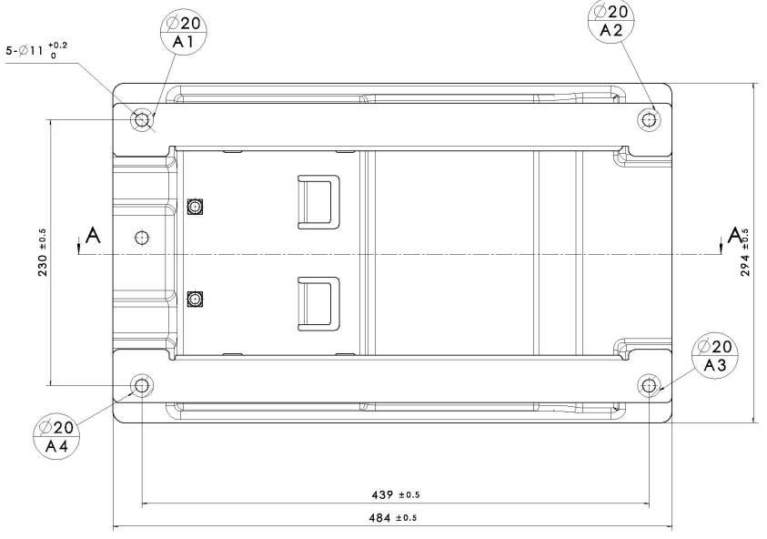
一、 A6宽车副司机座椅底支架总成详细示意图及要求
A6宽车副司机座椅底支架总成 A668100000007
2. 孔径检测
1. A基准
1. A基准

Slide 3
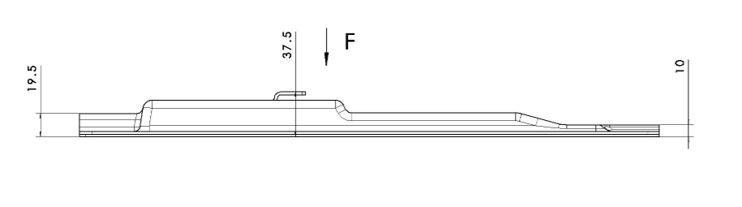
高度检测

Slide 4



THANKS
光华荣昌集团
GOLDRARE GROUP
BEIJING GOLDRARE AUTOMOBILE PARTS CO.,LTD.

